Slide 1
COVID 19
DAN PELUANG ISLAM DALAM
PERUBAHAN KONSTELASI POLITIK DUNIA
Oleh : Siti Muslikhati
Disampaikan dalam :
Kajian Muslimah Up To Date Vol 24
19 Mei 2020

Slide 2
Penyebaran Virus Corona dari Wuhan ke Seluruh Dunia
Kemunculan virus corona mulai terdeteksi pertama kali di negara China (di Wuhan) pada awal Desember 2019 → Awalnya, pihak berwenang China ingin mengendalikan informasi tentang wabah itu → Keterlambatan Penanganan karena Pembatasan Informasi → Pada 20 Januari akhirnya pemerintah pusat mengambil alih, Presiden Xi Jinping memerintahkan upaya tegas untuk menghentikan penyebaran virus corona dan menekankan perlunya keterbukaan informasi yang tepat waktu.
Pada 30 Januari 2020 virus corona telah menyebar ke 18 negara
Pada 30 Januari WHO nyatakan darurat global terhadap wabah virus corona
Pada 1 Februari 2020, Pemerintah Indonesia menjemput 243 WNI dari Hubei
Penyebarannya yang cepat hingga jumlah kasusnya hingga tanggal 24/3/2020 mencapai sekira 404.000 kasus yang positif dan yang meninggal mendekati 20 ribu

Slide 3
PENGARUH PANDEMI
TERHADAP
WAJAH POLITIK EKONOMI DUNIA
Badai wabah tidak hanya berdampak di bidang kesehatan, berbagai sektor baik dalam bidang pendidikan, ekonomi, sosial, hingga politik bangsa jadi goncang :
korban meninggal terus berjatuhan → pemerintah di berbagai negara (termasuk AS dan Negara-negara Eropa) sedang kewalahan dalam ‘berperang’ melawan virus Covid-19 → kebijakan yang AMBIGUE
Berkurangnya keterbukaan, kesejahteraan, dan kebebasan
Perekonomian global mengalami perlambatan dalam pertumbuhannya → melumpuhkan pergerakan perdaganagn global
kemunduran hubungan China-Amerika Serikat yang tengah berlangsung dan melemahnya integrasi Eropa dan Regionalisme lainnya
menghadirkan sebuah situasi darurat (state of emergency) dalam tatanan politik global

Slide 4
TATA EKONOMI POLITIK INTERNASIONAL
Liberal vs islam
Memahami
Relasi antara politik dan ekonomi
Dalam Perspektif Liberal dan Islam

Slide 5
Pilar-Pilar Tata Ekonomi Politik Liberal
Asas : Aqidah Sekuler
Pendekatan : ekonomi politik → Ekonomi memandu politik (ekonomi jugalah yang memandu seluruh aspek kehidupan manusia)
Fokus perhatiannya pada barang / benda
Aktor pentingnya adalah perusahaan (MNC) → Perdagangan Internasional semata-mata ajang bisnis
peran negara minimal, baik di dalam negeri maupun di luar negeri → Negara tidak bisa melakukan pelayanan urusan rakyat dengan baik.

Slide 6
Pilar-Pilar Tata Politik Ekonomi Islam
Asas : Aqidah Islam
Pendekatan : politik ekonomi → politik memandu ekonomi dan aspek kehidupan yang lain.
Fokus perhatiannya pada manusia
Aktor penting : Negara → Tugas penting negara dalam arena internasional adalah memastikan bahwa misi politik luar negeri Islam, berupa penyebarluasan dakwah Islam, tercapai.
Perdagangan Internasional Mengikuti Haluan Politik Luar Negeri

Slide 7
HUBUNGAN INTERNASIONAL DAN POLITIK LUAR NEGERI (PLN)
PERSPEKTIF ISLAM
Politik (As Siyasah) : pengaturan seluruh umat dan negara baik di dalam negeri (Dakhiliyan) maupun di luar negeri (Khorijian)
Politik Islam diemban oleh Negara Islam dengan jalan :
  Menerapkan hukum Islam di tengah-tengah rakyat
  Mengatur semua urusan dan kepentingan rakyat di DN
  Mengetahui kondisi / situasi internasional serta politik negara-negara besar yang berpengaruh
  Pembinaan hubungan LN dengan berbagai negara lain sesuai dengan keperluan dakwah ke seluruh penjuru dunia

Slide 8
Dasar / Asas bagi PLN Islam
Aqidah Islam (Syahadatain) adalah dasar mabda’ (ideologi) Islam, sehingga Aqidah ini juga yang mengharuskan Khilafah Islamiyah menyebarluaskan risalah Islam ke seluruh penjuru dunia
Penyebarluasan Dakwah Islam oleh Negara ini yang dianggap menjadi dasar hubungannya dengan negara lain

Slide 9
Tujuan PLN
Melangsungkan kehidupan Islam di alam semesta dalam rangka meninggikan Kalimat Allah
Rahmatan lil ‘alamin akan terwujud jika Islam diterapkan menyeluruh dan sempurna (Syamil dan kamil)

Slide 10
Tujuan Diturunkannya Syariat Islam → Rahmatan lil ‘alamin
Memelihara keturunan (hak sosial keluarga)
Memelihara akal (hak pendidikan)
Memelihara kehormatan
Memelihara jiwa / nyawa manusia
Memelihara harta (hak ekonomi)
Memelihara agama (spiritual)
Memelihara keamanan
Memelihara negara (hak politik)
Terpenuhinya keseluruhan
HAK ASASIYAH MANUSIA
Secara baik dan benar

Slide 11
Hukum Asal Politik Luar Negeri
Politik Luar Negeri (siyasah khorijiyan) Negara Islam → mengemban dakwah Islam ke seluruh penjuru dunia (yad’uuna ilal khoir/Claim to goodness = call to Islam) dengan metode jihad fii sabilillah
The Jihad was regarded as Islam’s instrument to transform the Darul Harb into Darul Islam. → The ultimate objective of Islam is establishment peace, to realize a peaceful world state, to achieve the salvation of mankind, under which all men can live in perfect harmony as God-fearing Muslims.
Jika kekufuran itu diemban oleh individu, maka metode dakwahnya adalah dengan dakwah pemikiran dan non kekerasan (QS Al Baqarah/2 : 256 & An Nahl : 125) → dicontohkan Rosul dalam Periode Dakwah di Mekah
Jika kekufuran itu diemban oleh kekuatan politik praktis (negara/bangsa), maka metode dakwahnya adalah dengan jihad fi sabilillah (QS At Taubah/9 : 29, 36, 73, 111) → dicontohkan Rosul dalam Periode Dakwah di Madinah

Slide 12
Proses HI & PLN
Tiga pilihan yang ditawarkan ketika berhubungan dengan musuh / non muslim (berdakwah kepada non-muslim)
Memeluk Islam
Tidak memeluk Islam tetapi tunduk pada sistem Islam dengan bayar jizyah
Status perang.
Perang adalah hukum asal dari hubungan internasional

Slide 13
Peradaban Islam
Peradaban : Sekumpulan Pemahaman tentang Kehidupan
Asas : Aqidah Islam
Pandangan Hidup : Menjalani Hidup berdasar Halal/Haram menurut Allah
Makna Kebahagiaan : Mendapatkan ridlo Allah SWT
Peradaban Islam memimpin Dunia mulai Abad ke-7 s/d ke-20

Slide 14
Keunggulan PERADABAN Islam
Aqidah
Islam memberikan pandangan hidup yang dibangun atas Aqidah yang memuaskan akal dan sesuai dengan fitrah manusia
Hukum
Islam memberikan seperangkat aturan hukum untuk menyelesaikan semua problem kehidupan (ibadah, akhlak, politik, ekonomi, peradilan, sosial, pendidikan)
Operasi-onal
Negara Khilafah menerapkan keseluruhan aturan Islam secara praktis (riil, nyata) dan menyebarkan Islam ke seluruh penjuru dunia

Slide 15
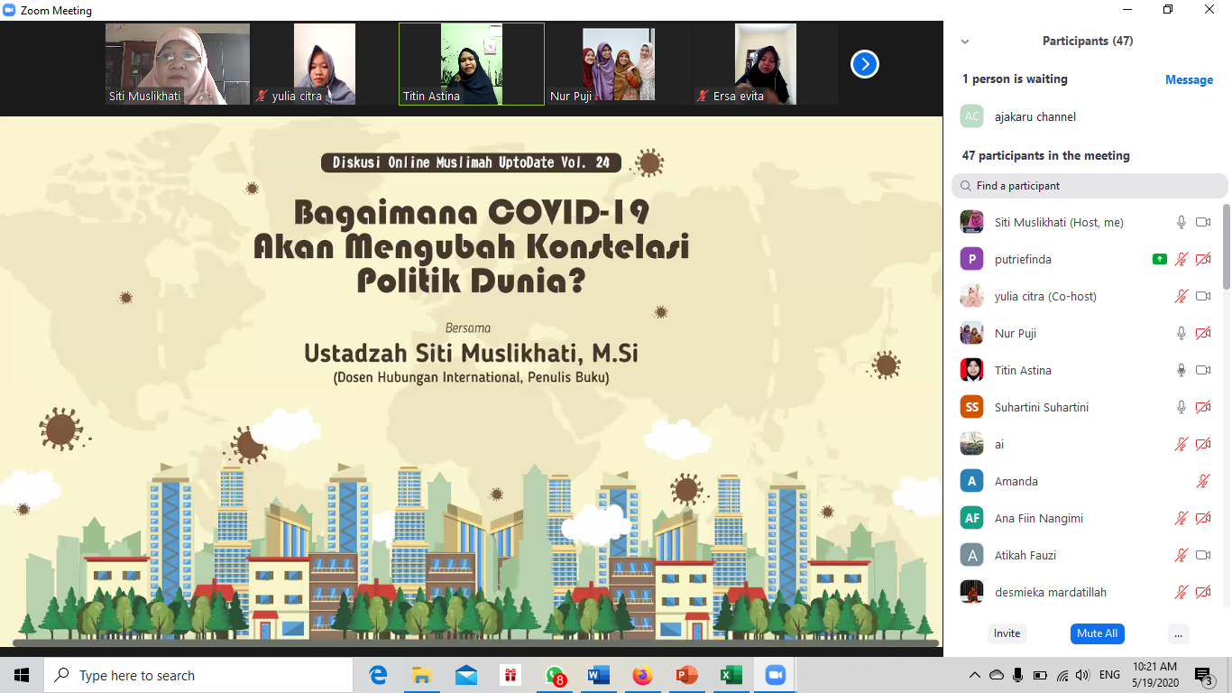

Slide 16
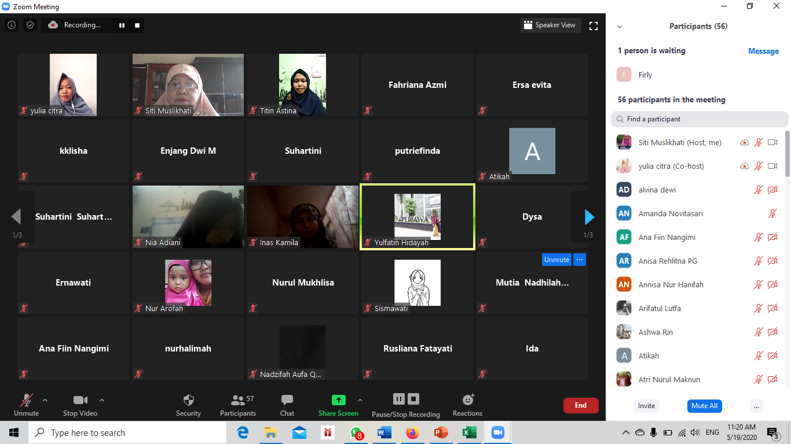

Slide 17
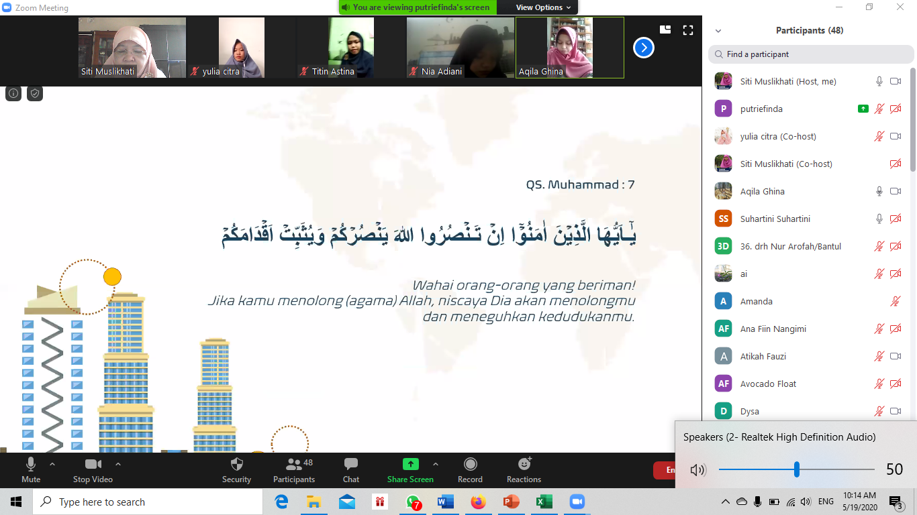

Slide 18
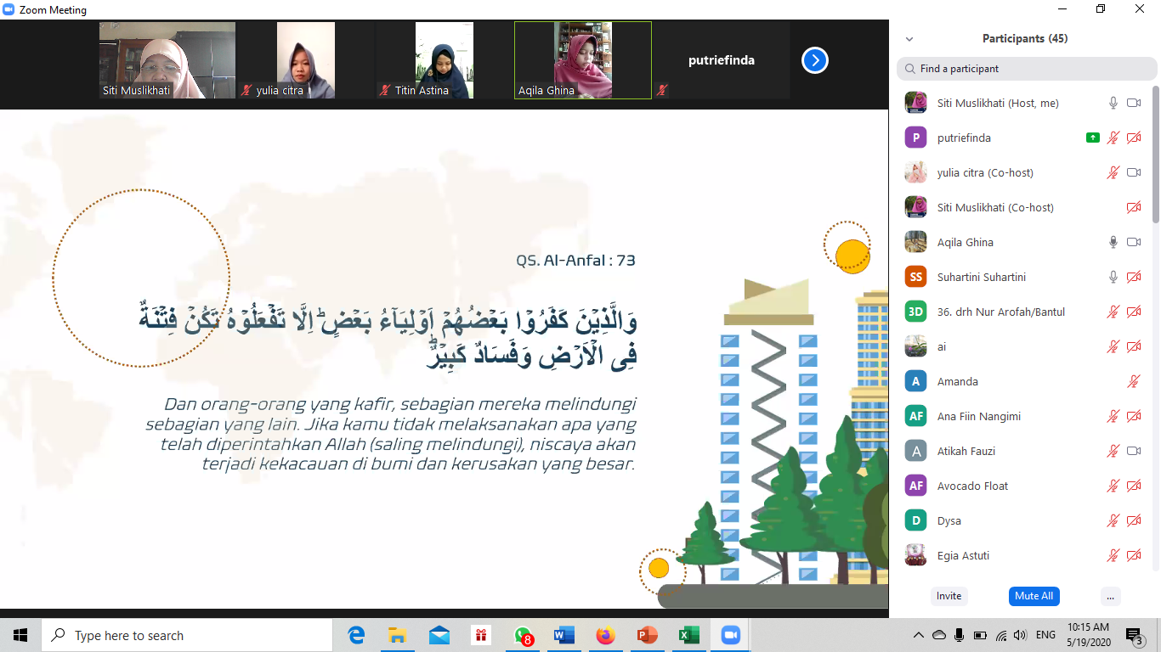

Slide 19
